Slide 1
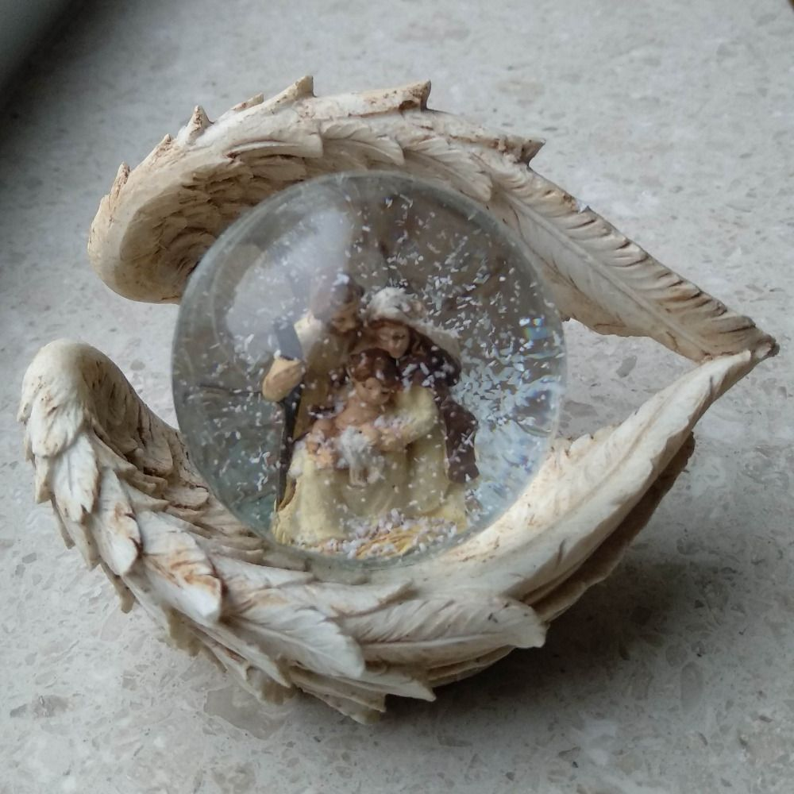
Collecten vandaag
1. ....
2. ....
Om over na te denken:
1/ Hoe laat jij in je leven zien dat Jezus echt
‘jouw Heer’ is?
2/ Hoe belangrijk vind
jij het om vast
te houden aan
de maagdelijke
geboorte van
Jezus, jouw Heer?

